Slide 1
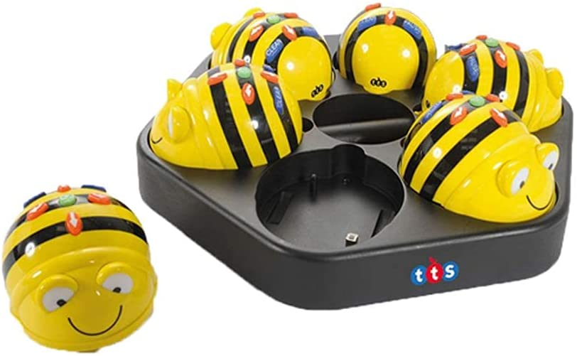
«УМНАЯ ПЧЕЛКА» (LEGO – РОБОТ ПЧЕКА Bee – Bot)

Slide 2
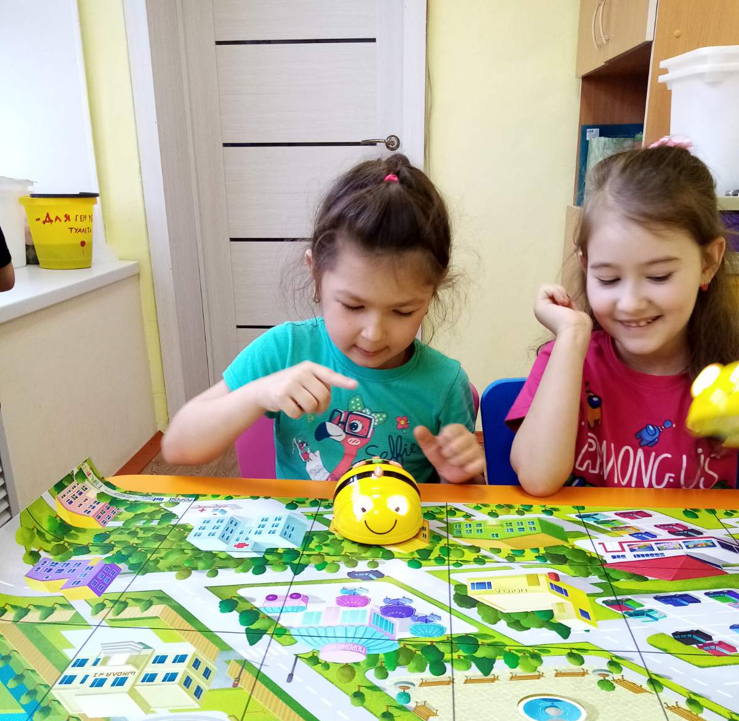
ЦЕЛЬ КРУЖКА: Формирование познавательных интересов и действий ребенка в различных видах деятельности с использованием высокотехнологических игрушек.

Slide 3
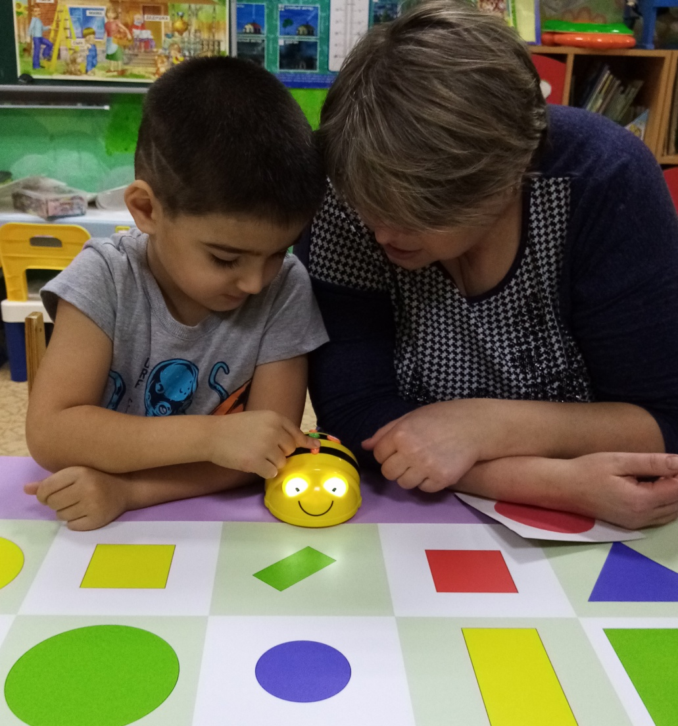
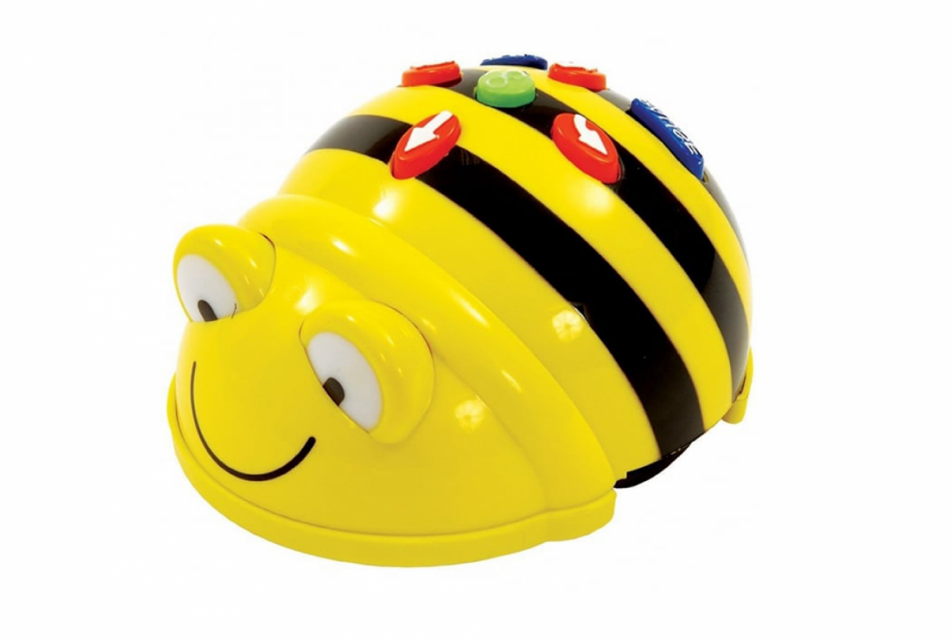

Slide 4
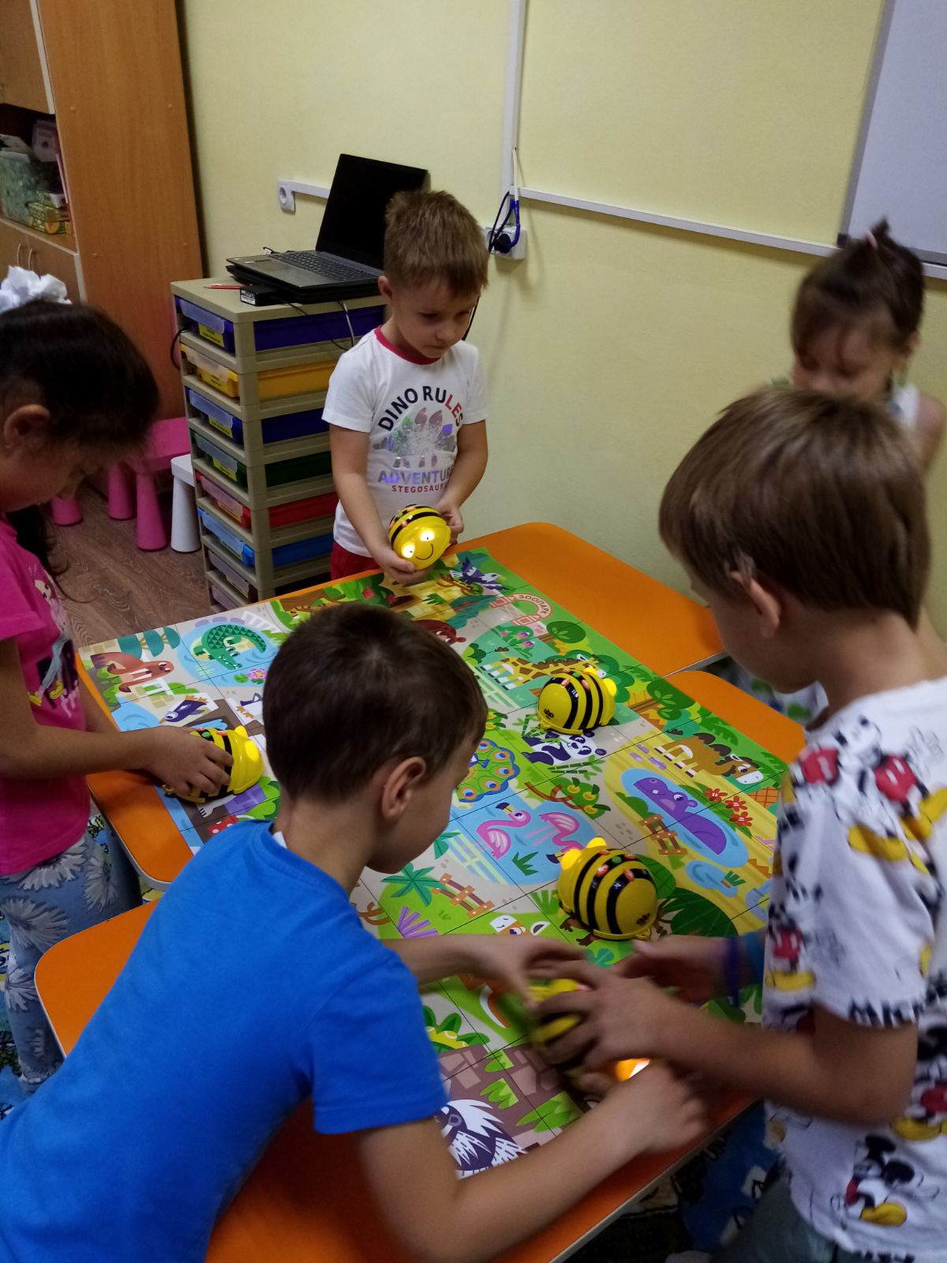

Slide 5
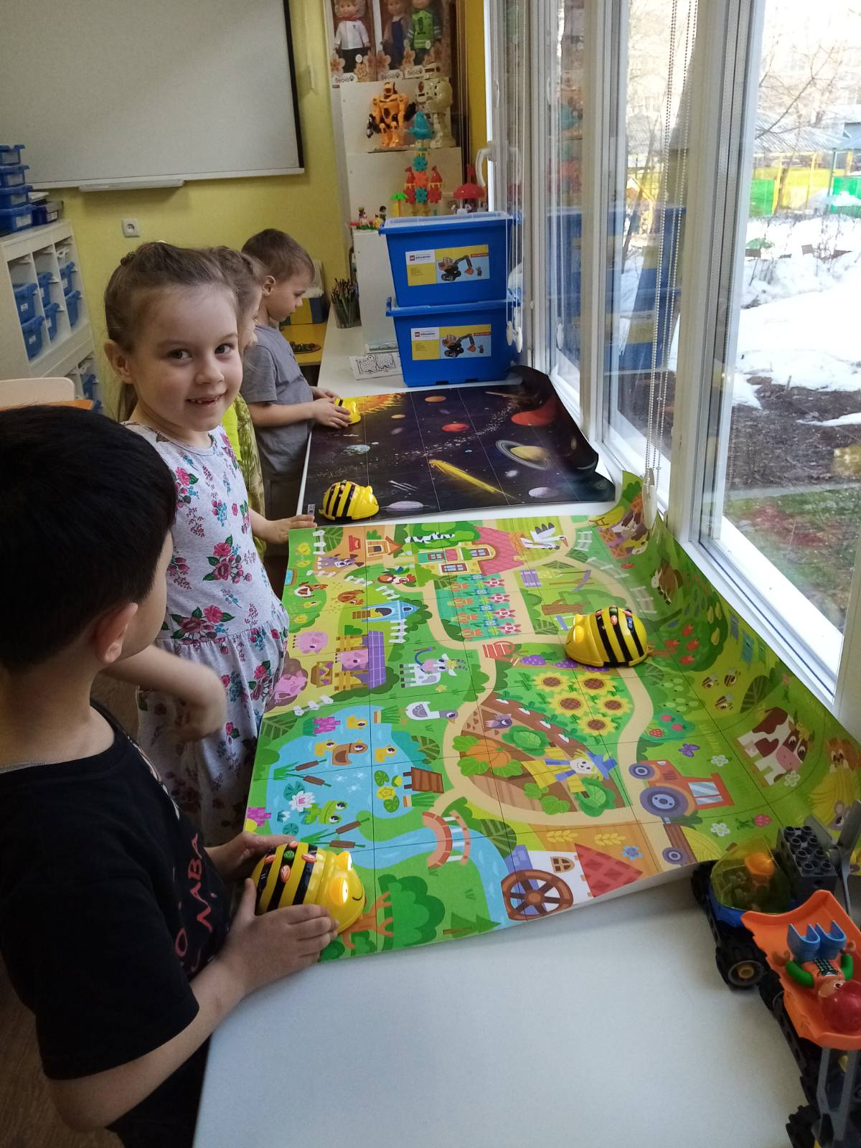
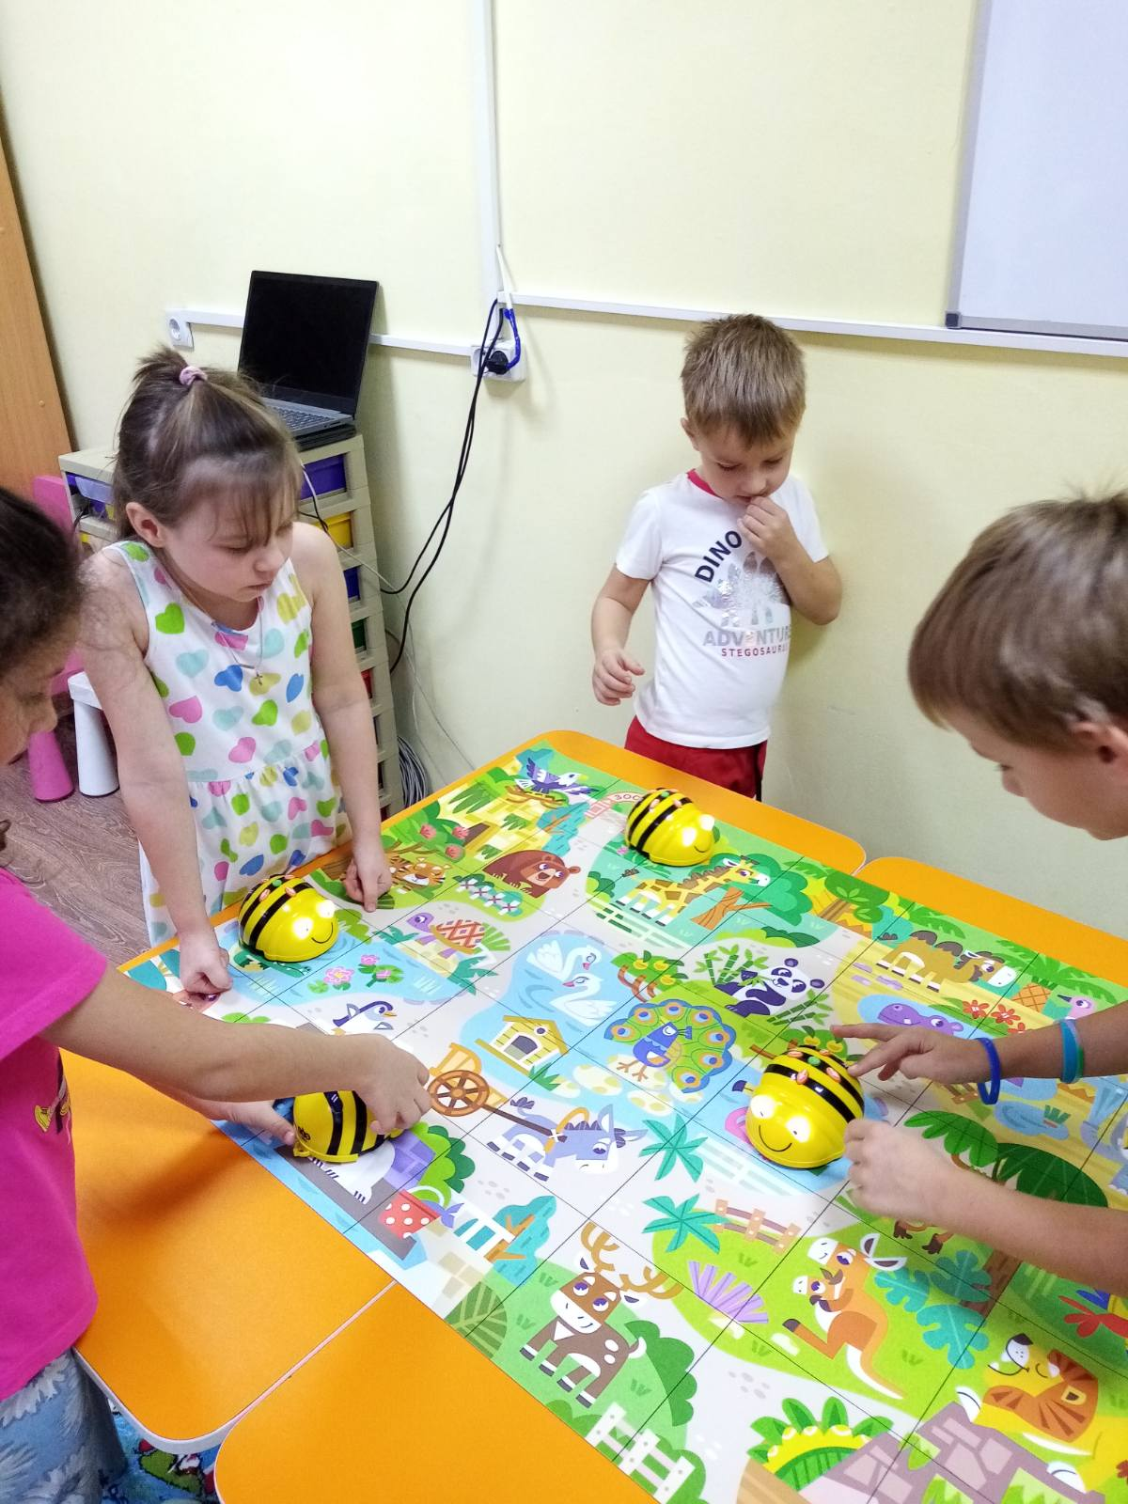

Slide 6
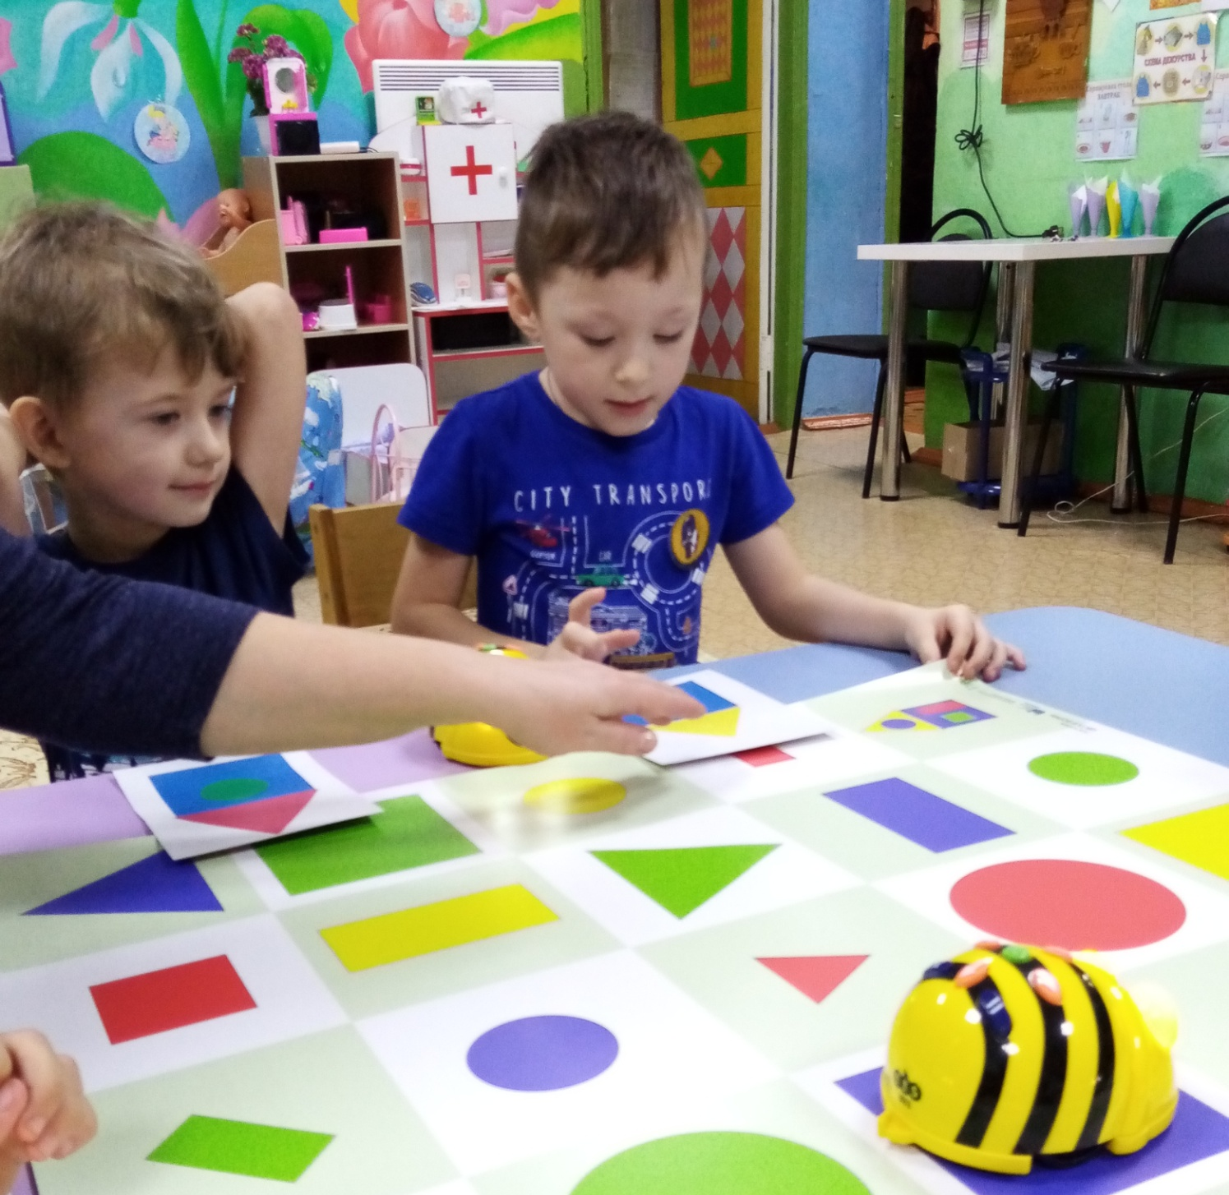

Slide 7
